Slide 1
FFA-Net
Feature Fusion Attention Network for Single Image Dehazing
AAAI 2020
Xu Qin, Zhilin Wang et al.
Peking University · Beijing University of Aeronautics & Astronautics
arXiv: 1911.07559

Slide 2
目录 / Contents
报告大纲
01
研究背景与问题定义
02
核心方法：FFA-Net 架构
03
注意力机制详解（CA / PA）
04
特征融合策略
05
训练流程与损失函数
06
数据集与实验设置
07
性能评估与对比结果
08
效果展示
09
代码结构
10
总结与展望

Slide 3
01 研究背景
单图像去雾：问题与挑战
物理雾霾模型 I(x) = J(x)·t(x) + A·(1 − t(x))
I: 有雾图像 J: 清晰场景 t(x): 透射图 A: 大气光照
雾霾的危害
现有方法局限
FFA-Net 的思路
降低图像能见度与对比度
先验方法（DCP）假设强，易失效
引入像素级注意力（PALayer）
影响目标检测 / 分割 / 识别
CNN 方法缺乏空间差异化处理
引入通道级注意力（CALayer）
影响自动驾驶安全性
不同位置雾浓度差异未被充分利用
多组特征跨组融合（Feature Fusion）

Slide 4
02 网络架构
FFA-Net 整体结构
Input Hazy
PreConv
Group 1 (G1)
Group 2 (G2)
Group 3 (G3)
Cross-Group CA Fusion
PALayer
H×W×3
3→64 3×3
N Blocks Residual
N Blocks Residual
N Blocks Residual
Concat→ Weighted Sum
Pixel Attention
PostConv 64→3
+ Input (Residual)
Output Clear Img
关键设计要点
输入输出维度一致（H×W×3），通过残差学习去雾残差
3 组 Group（G1/G2/G3）串行堆叠，每组含 N 个 Block（默认 N=19）
三组输出跨组拼接后经 Channel Attention 加权融合
最终通过 Pixel Attention 进行空间精细化
整体参数量适中，适合 GPU 端到端训练

Slide 5
02 基本单元
Block 与 Group 结构
Block（基本块）
关键代码（Block.forward）
Group（组）
Input x
def forward(self, x): res = self.act1(self.conv1(x)) res = res + x # skip 1 res = self.conv2(res) res = self.calayer(res) # channel attn res = self.palayer(res) # pixel attn res += x # skip 2 return res
Input x
Conv 3×3 + ReLU
Block 1
+ x (skip)
Block 2
Conv 3×3
··· (N Blocks)
CALayer
Block N
PALayer
Conv 3×3
+ x (skip)
+ x (skip)
Output
Output

Slide 6
03 注意力机制
通道注意力 — CALayer
CALayer: y = AvgPool(x) → Conv(C→C/8) + ReLU → Conv(C/8→C) + Sigmoid → x ⊗ y
Feature Map [B,C,H,W]
Avg Pool → [B,C,1,1]
Conv C→C/8 +ReLU
Conv C/8→C +Sigmoid
× Input (逐通道相乘)
Output [B,C,H,W]
全局池化
压缩
激活
通道加权
作用：对不同特征通道赋予不同权重，强调信息量丰富的通道，抑制冗余通道
CALayer 核心代码
为什么通道注意力重要？
self.ca = nn.Sequential( nn.AdaptiveAvgPool2d(1), nn.Conv2d(C, C//8, 1), nn.ReLU(inplace=True), nn.Conv2d(C//8, C, 1), nn.Sigmoid() ) def forward(self, x): return x * self.ca(x)
雾霾对不同颜色通道影响程度不同（蓝通道受影响更大）
压缩比 1/8 在感受野与参数量之间取得平衡
Sigmoid 归一化保证权重在 [0,1] 区间
全局平均池化可捕捉全图统计信息

Slide 7
03 注意力机制
像素注意力 — PALayer
PALayer: y = Conv(C→C/8) + ReLU → Conv(C/8→1) + Sigmoid → x ⊗ y (空间掩码)
Feature Map [B,C,H,W]
Conv C→C/8 +ReLU
Conv C/8→1 +Sigmoid
× Input (逐像素相乘)
Output [B,C,H,W]
特征压缩
单通道掩码
空间加权
作用：生成空间维度权重图（H×W×1），对图像不同区域（浓雾/薄雾/清晰）差异化处理
CA 与 PA 对比
属性
CALayer (通道)
PALayer (像素)
维度
通道 [C, 1, 1]
空间 [1, H, W]
压缩方式
全局平均池化
1×1 卷积
输出通道
C 个权重
1 个掩码
关注点
哪些特征重要
哪些位置重要

Slide 8
04 特征融合
跨组特征融合策略
out = w₁·G1 + w₂·G2 + w₃·G3 where [w₁,w₂,w₃] = Sigmoid(FC(Concat([G1,G2,G3])))
Fusion 核心代码
G1 Output [B,64,H,W]
G2 Output [B,64,H,W]
G3 Output [B,64,H,W]
res1 = self.g1(x) res2 = self.g2(res1) res3 = self.g3(res2) # Cross-group channel attention w = self.ca( torch.cat([res1,res2,res3], dim=1)) w = w.view(-1, 3, 64)[:,:,:,None,None] out = (w[:,0]*res1 + w[:,1]*res2 + w[:,2]*res3) out = self.palayer(out) x = self.post(out) return x + x1 # global residual
Concat → [B, 192, H, W]
Cross-Group CA → weights [B, 3, 64, 1, 1]
Weighted Sum → [B, 64, H, W]

Slide 9
05 训练流程
训练流程与损失函数
加载 有雾/清晰图对
随机裁剪 & 翻转增广
归一化 输入
FFA-Net 前向传播
L1 Loss (+感知损失)
反向传播 更新参数
余弦学习率 衰减调度
损失函数详解
学习率调度（余弦衰减）
L_total = L1(pred, GT) + 0.04 × L_perceptual(pred, GT)
lr(t) = 0.5 × (1 + cos(t·π / T)) × lr₀
• L1 Loss：逐像素绝对误差，对噪声鲁棒
超参数配置
• Perceptual Loss（可选）：VGG16前16层特征差异，保持语义/纹理
优化器
Adam (β₁=0.9, β₂=0.999)
初始学习率
1e-4
• 权重 0.04 防止感知损失主导训练
批大小
2 (ITS) / 2 (OTS)
训练步数
500K (ITS) / 1M (OTS)
评估间隔
每 5000 步
裁剪尺寸
240×240

Slide 10
06 数据集
RESIDE 数据集
训练集
训练集
测试集
测试集
ITS Indoor Training Set
OTS Outdoor Training Set
SOTS Indoor Test Set
SOTS Outdoor Test Set
13,990 张有雾图像 1,399 张清晰图像 室内合成雾霾 分辨率多样
313,950 张有雾图像 8,970 张清晰图像 室外合成雾霾 大规模训练
500 对室内测试图 合成雾霾 评估 PSNR / SSIM
500 对室外测试图 合成雾霾 评估 PSNR / SSIM
数据增强策略
文件命名规则
随机水平翻转（概率 0.5）
有雾图像： <id>_<beta>_<A>.png 清晰图像： <id>.png 例：1400_0.9_0.16.jpg → 清晰图 1400.png
随机旋转 0° / 90° / 180° / 270°
随机裁剪 240×240 patch
归一化：mean=[0.64, 0.60, 0.58], std=[0.14, 0.15, 0.152]

Slide 11
07 实验结果
性能评估与对比
方法
室内 PSNR (dB)
室内 SSIM
室外 PSNR (dB)
室外 SSIM
DCP
16.62
0.8179
19.13
0.8148
AOD-Net
19.06
0.8504
20.29
0.8765
DehazeNet
21.14
0.8472
22.46
0.8514
GFN
22.30
0.8800
21.55
0.8444
GCANet
30.23
0.9800
—
—
FFA-Net (Ours)
36.39
0.9886
33.57
0.9840
相对 GCANet（次优方法）的提升
指标说明
室内 PSNR
+6.16 dB
PSNR（峰值信噪比）：越高越好，单位 dB PSNR = 20·log₁₀(1 / RMSE) SSIM（结构相似度）：范围 [0,1]，越接近1越好 综合亮度/对比度/结构三方面评估
室内 SSIM
+0.0086
室外 PSNR
+14.44 dB（GCANet 无室外结果）

Slide 12
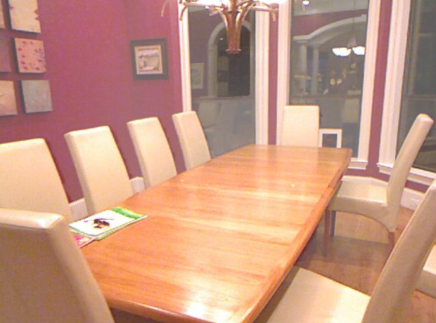
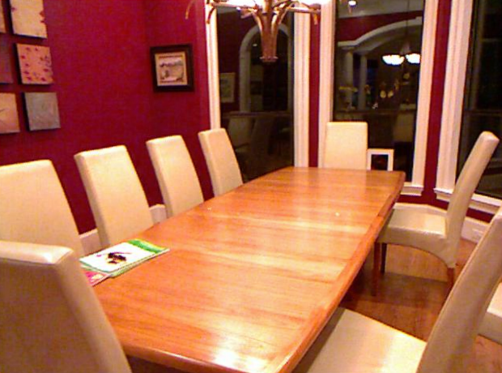
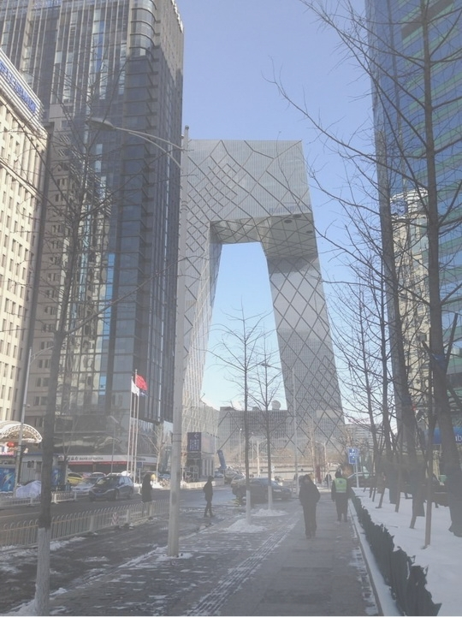
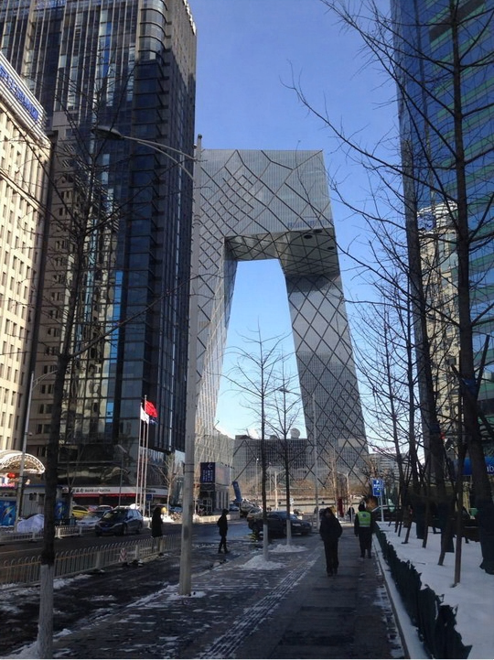
08 效果展示
去雾效果可视化
室内样本（ITS 数据集）
有雾输入
FFA-Net 输出
室外样本（OTS 数据集）
有雾输入
FFA-Net 输出

Slide 13
09 代码结构
项目代码结构
FFA-Net/ ├── net/ │ ├── main.py # 训练入口：训练循环、eval、checkpoint │ ├── test.py # 推理入口：加载模型对图像去雾 │ ├── option.py # 超参数 CLI 定义 │ ├── data_utils.py # RESIDE 数据集加载、增强 │ ├── metrics.py # PSNR / SSIM 实现 │ └── models/ │ ├── FFA.py # 核心网络：PALayer/CALayer/Block/Group/FFA │ └── PerceptualLoss.py # VGG16 感知损失 ├── fig/ # 示例图片 └── README.md
main.py
· lr_schedule_cosdecay() → 余弦衰减
· train() → 训练主循环，支持断点续训
· test() → 评估 PSNR/SSIM
· 支持 TensorboardX 可视化（注释状态）
data_utils.py
· RESIDE_Dataset → 自定义 Dataset
· augData() → 翻转 + 旋转 + 归一化
· 4 个预建 DataLoader（ITS/OTS × train/test）
option.py
· argparse CLI 参数定义
· 自动检测 CUDA，自动创建目录
· model_name 由参数组合生成

Slide 14
10 总结展望
总结与未来展望
核心贡献
局限性
提出像素级注意力（PALayer），差异化处理不同浓度雾区域
仅在合成数据集上验证，真实世界泛化性有待提升
提出通道级注意力（CALayer），对不同颜色/语义通道加权
分辨率受限于 GPU 显存，高分辨率图像需分块处理
设计跨组特征融合（FFA），动态整合多尺度特征
固定 gps=3，Group 数量不可灵活配置
室内 PSNR 36.39 dB / SSIM 0.9886，大幅领先现有 SOTA
推理速度未针对边缘设备优化
代码简洁，PyTorch 实现，易于复现与扩展
未来方向
引入 Transformer / 自注意力机制增强全局感知
结合对比学习进行无监督去雾
最终性能
扩展至视频去雾，增加时序一致性约束
轻量化模型以支持移动端部署
室内：PSNR 36.39 dB / SSIM 0.9886 室外：PSNR 33.57 dB / SSIM 0.9840

Slide 15
谢谢！
FFA-Net: Feature Fusion Attention Network for Single Image Dehazing
AAAI 2020 · arXiv:1911.07559
Q & A

